Slide 1
Ρομπότ – Θεωρία
Αλγόριθμος

Slide 2
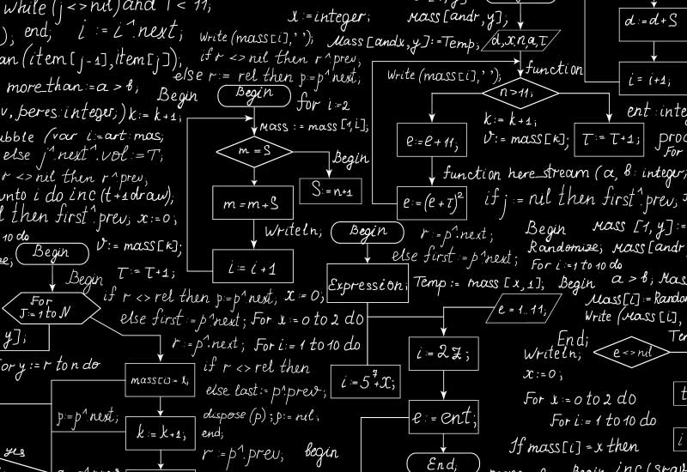
Αλγόριθμος
Στα μαθηματικά και στην επιστήμη των υπολογιστών, ένας αλγόριθμος είναι μια αυτόνομη αλληλουχία των ενεργειών που πρέπει να εκτελεστούν. Οι αλγόριθμοι μπορούν να εκτελούν υπολογισμό, επεξεργασία δεδομένων και αυτοματοποιημένες εργασίες συλλογιστικής.
Ένας αλγόριθμος είναι μια αποτελεσματική μέθοδος που μπορεί να εκφραστεί μέσα σε ένα πεπερασμένο ποσό χώρου και χρόνου και σε μια καλά καθορισμένη επίσημη γλώσσα για τον υπολογισμό μιας συνάρτησης.

Slide 3
Αλγόριθμοι υπολογιστών
Στα συστήματα υπολογιστών, ένας αλγόριθμος είναι βασικά μια περίπτωση λογικής που γράφεται στο λογισμικό από τους προγραμματιστές λογισμικού ώστε να είναι αποτελεσματικός για τον επιδιωκόμενο υπολογιστή-στόχο για να παράγει αποτελέσματα από δεδομένη (ίσως μηδενική) είσοδο.
Ένας βέλτιστος αλγόριθμος, που τρέχει ακόμη και σε παλιό υλικό, θα παράγει ταχύτερα αποτελέσματα από έναν αλγόριθμο μη βέλτιστου (υψηλότερου χρόνου πολυπλοκότητας) για τον ίδιο σκοπό, τρέχοντας σε πιο αποδοτικό υλικό. αυτός είναι ο λόγος για τον οποίο οι αλγόριθμοι, όπως το υλικό υπολογιστών, θεωρούνται τεχνολόγοι.

Slide 4
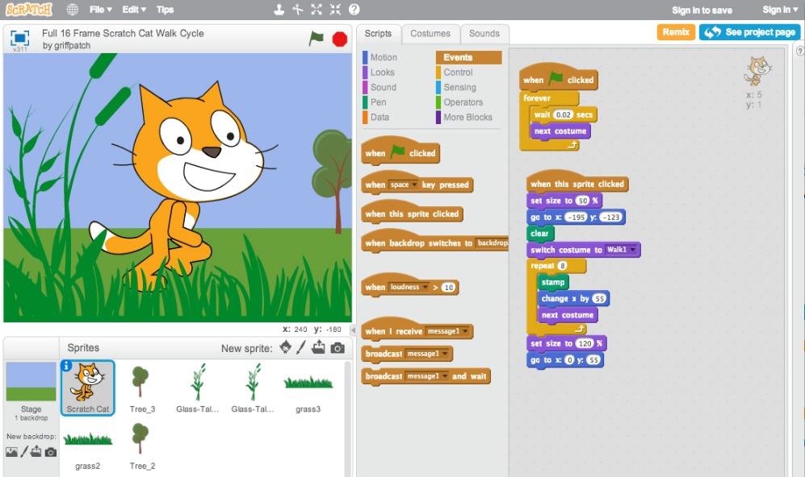
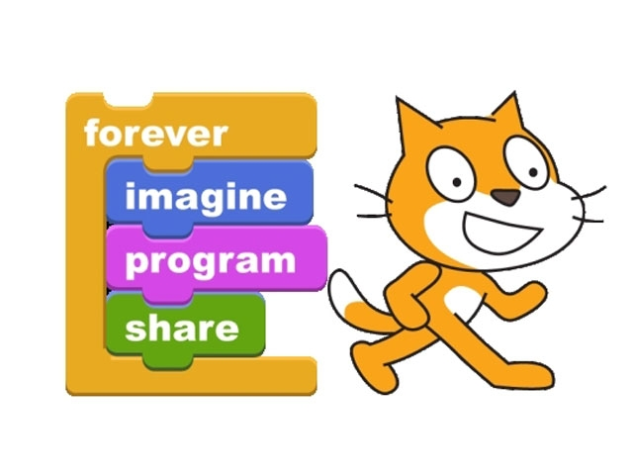
Αλγόριθμοι υπολογιστών
Όλοι οι αλγόριθμοι δεν είναι πολύπλοκες γλώσσες !!! MIT για να επιτρέψει στα παιδιά να μάθουν πώς να αναπτύσσουν αλληλεπιδραστικές ιστορίες και κινούμενα σχέδια με συνεργατικό τρόπο. Σε ένα πρόγραμμα Scratch, μπορείτε να ελέγξετε τα sprites και να τα μετακινήσετε, να αλληλεπιδράσετε ... Αλλά η προτεινόμενη γλώσσα για τον έλεγχο αυτών των sprites περιέχει όλες τις βασικές δομές που είναι απαραίτητες σε οποιονδήποτε αλγόριθμο.

Slide 5
Αλγόριθμοι υπολογιστών
Ανεπίσημα, ένας αλγόριθμος είναι οποιαδήποτε καλά καθορισμένη υπολογιστική διαδικασία που παίρνει κάποια τιμή ή σύνολο τιμών ως είσοδο και παράγει κάποια τιμή ή σύνολο τιμών ως έξοδο. Ένας αλγόριθμος είναι επομένως μια ακολουθία υπολογιστικών βημάτων που μετασχηματίζουν την είσοδο στην έξοδο.
Οι διάφορες έννοιες που θα διερευνηθούν στη συνέχεια είναι οι ακόλουθες:
Ακολουθία δομών
Εισαγωγή στις μεταβλητές
Υποχρεωτικές δομές
Επαναληπτικοί βρόχοι

Slide 6
Ακολουθία δομών
Όπως ορίστηκε προηγουμένως, ένας αλγόριθμος είναι μια ακολουθία υπολογιστικών βημάτων που μετατρέπει την είσοδο στην έξοδο. Μπορούμε να ορίσουμε κάθε ένα από αυτά τα βήματα ως μια δομή (π.χ. δομή μεταβλητών, δομή βρόχου, δομή υπό όρους ...).
Μεταβλητές
Σε μια μεταβλητή, μπορούμε να αποθηκεύσουμε μια αριθμητική τιμή (ακέραιο ή float), τιμή συμβολοσειράς ή Boolean (μόνο true ή false). Σε έναν αλγόριθμο, είναι συχνά χρήσιμο και απαραίτητο να αποθηκεύονται αποτελέσματα των ενδιάμεσων υπολογισμών και να είναι δυνατή η επαναχρησιμοποίησή τους στη συνέχεια του αλγορίθμου
Ex: x= 10 ; y=20 ; a = x +y;

Slide 7
Ακολουθία δομών
Δομές ελέγχου
Αυτές οι δομές μπορούν να εκτελέσουν μια σειρά δομών εάν και μόνο αν ισχύει μια προϋπόθεση ή επιλέγουν μεταξύ δύο συνόλων δομών ανάλογα με την τιμή της κατάστασης.
Μπορούν να έχουν τις δύο ακόλουθες μορφές:
IF​ (condition is true) THEN execute a set of statements END IF | IF​(condition is true) THEN execute set of statements1 ELSE execute set of statements2 END IF

Slide 8
Ακολουθία δομών
Επαναληπτικός βρόχος
Σε αλγόριθμους, είναι συχνά χρήσιμο να επαναλαμβάνουμε πολλές φορές τις ίδιες δομές. Σε κάθε νέα κλήση του συνόλου των δομών, μπορεί να τροποποιηθεί μόνο η τιμή μιας μεταβλητής. Αποφεύγει να γράφετε αρκετές φορές τις ίδιες γραμμές στον αλγόριθμο
Οι επαναληπτικοί βρόχοι μπορούν να έχουν της ακόλουθες μορφές:
LOOP ​(N times) set of statements END LOOP | LOOP​WHILE​(condition is true) set of statements END LOOP WHILE

Slide 9
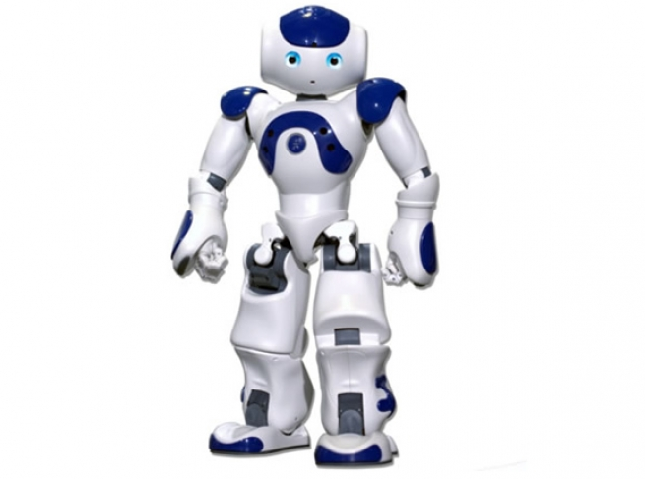
Αλγόριθμοι Ρομπότ
Καθώς τα σύγχρονα ρομπότ αντιμετωπίζουν προβλήματα πραγματικού κόσμου σε δυναμικά, αδόμητα και ανοικτά περιβάλλοντα, προκύπτουν νέες προκλήσεις στους τομείς των αλγορίθμων ελέγχου ρομπότ και του προγραμματισμού κίνησης.
Αυτές οι προκλήσεις πηγάζουν από την αυξημένη ανάγκη για αυτονομία και ευελιξία στην κίνηση ρομπότ και την εκτέλεση των εργασιών. Οι επαρκείς αλγόριθμοι για τον έλεγχο και τον προγραμματισμό κίνησης θα πρέπει να καταγράψουν στρατηγικές κίνησης υψηλού επιπέδου που προσαρμόζονται στην ανατροφοδότηση των αισθητήρων

